Slide 1
Интернет-магазин “наушники и не только”

Slide 2
Функционал
1) с помощью данного сайта можно заказать себе любые из имеющихся товаров
2) каталог доступен всем после быстрой регистрации/авторизации
3) при успешной покупке вы увидите соответствующее сообщение

Slide 3
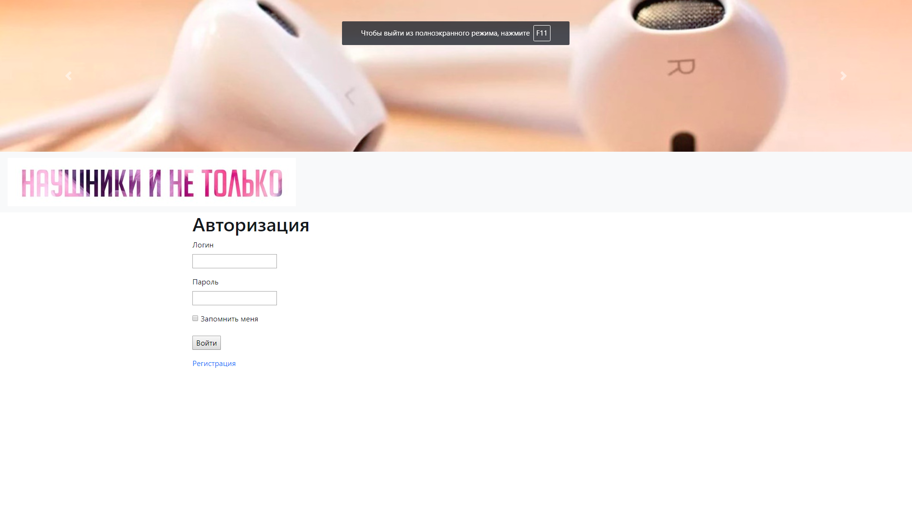

Slide 4
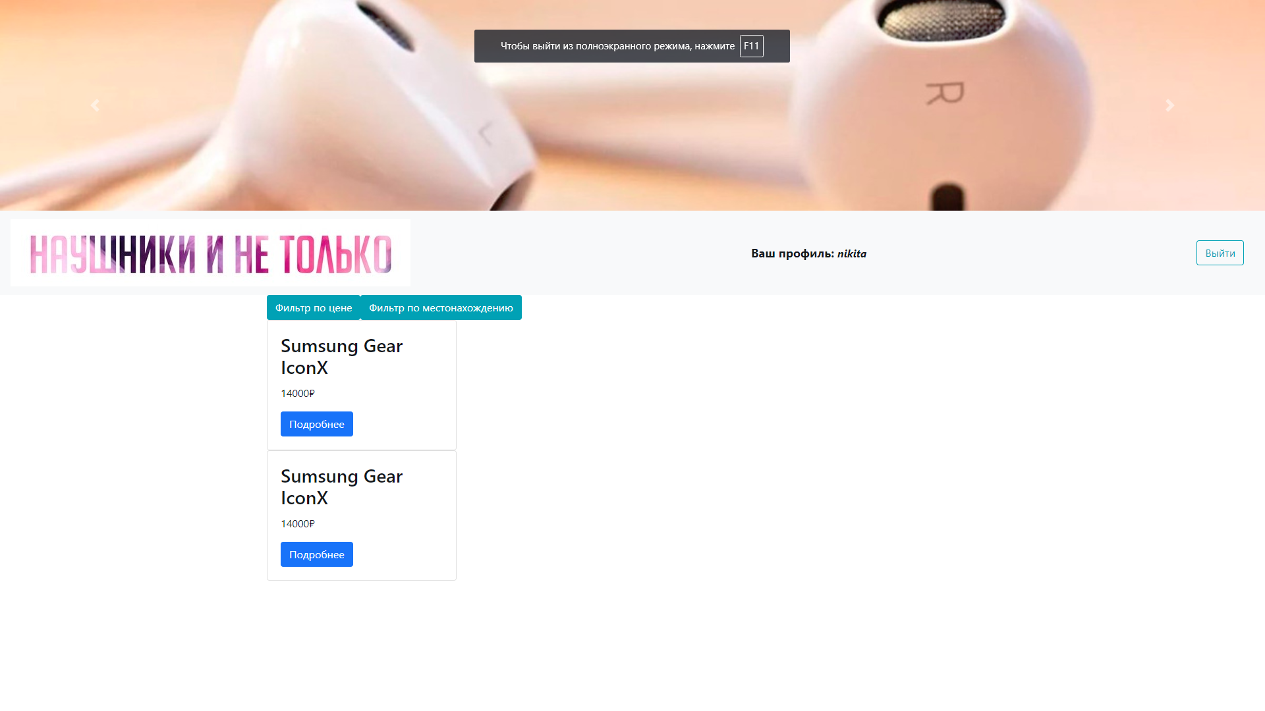

Slide 5
